Slide 1
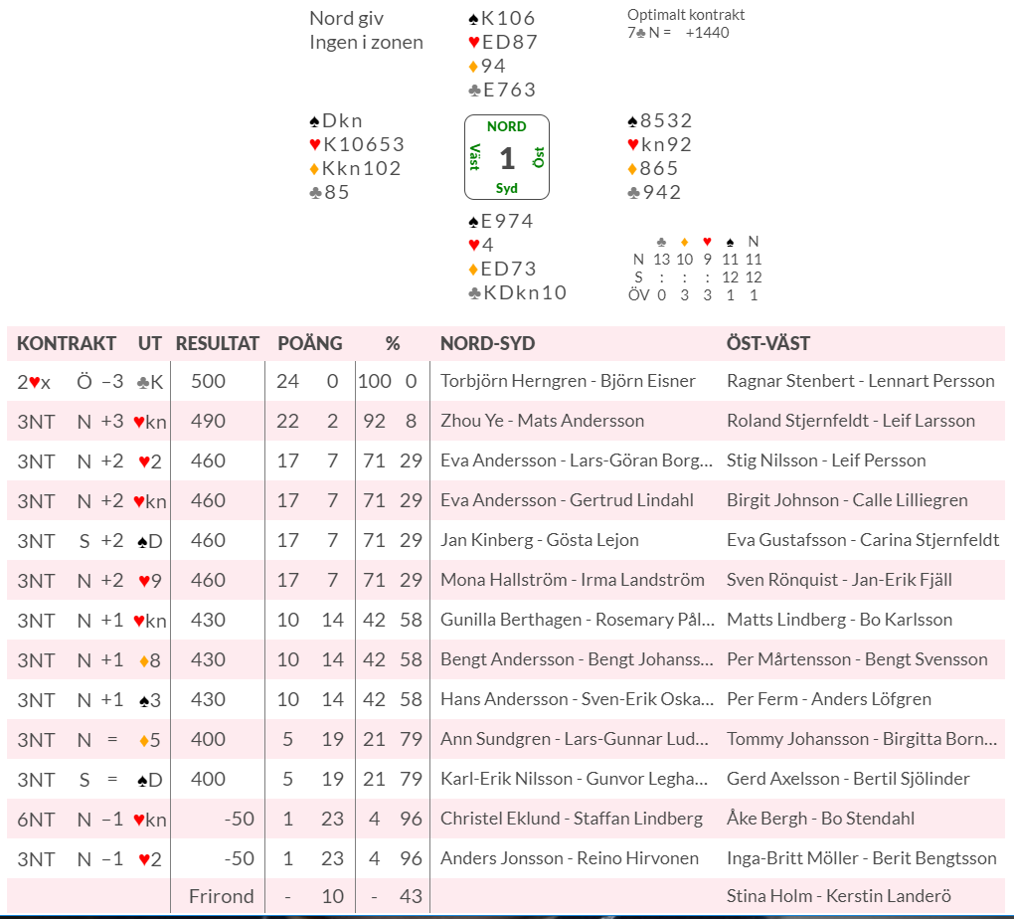

Slide 2
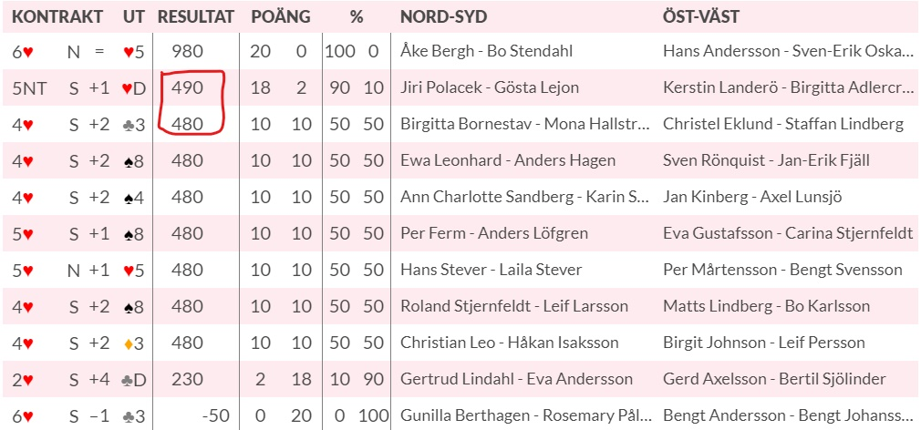
Varför Sang ger mer i Par tävling

Slide 3
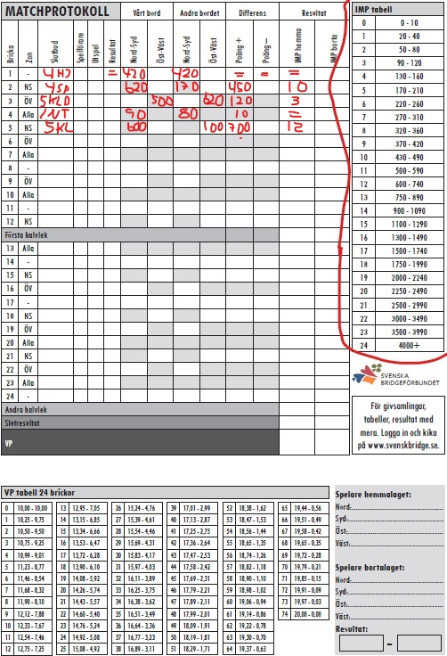

Slide 4
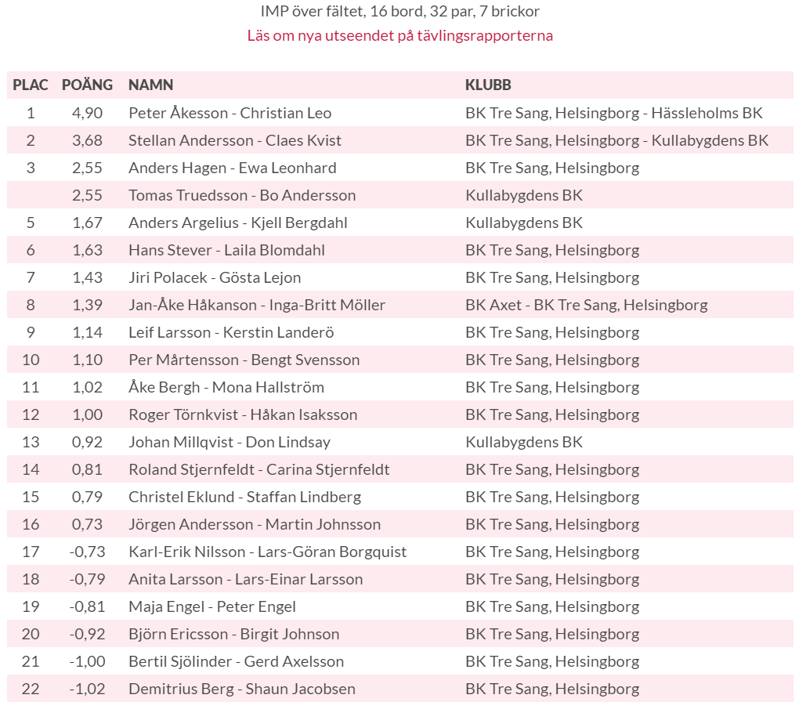

Slide 5
Skillnad mellan Fyrmanna och Par tävling
Man möter bara ett lag per gång dvs ett par som sitter i samma väderstreck per rond. Normalt två ronder per match.
Man spelar normalt 10, 12 eller 14 brickor mot samma par.
I fyrmanna är det viktigt att gå hem i sina kontrakt inte spela på övertrick.
Utgångar och slammar är viktigare än i partävling.
Sang ger inte några extra poäng mot högfärg som i partävling.
Mer social samvaro.
Lugnare tempo när det endast ett byte.

